Slide 1
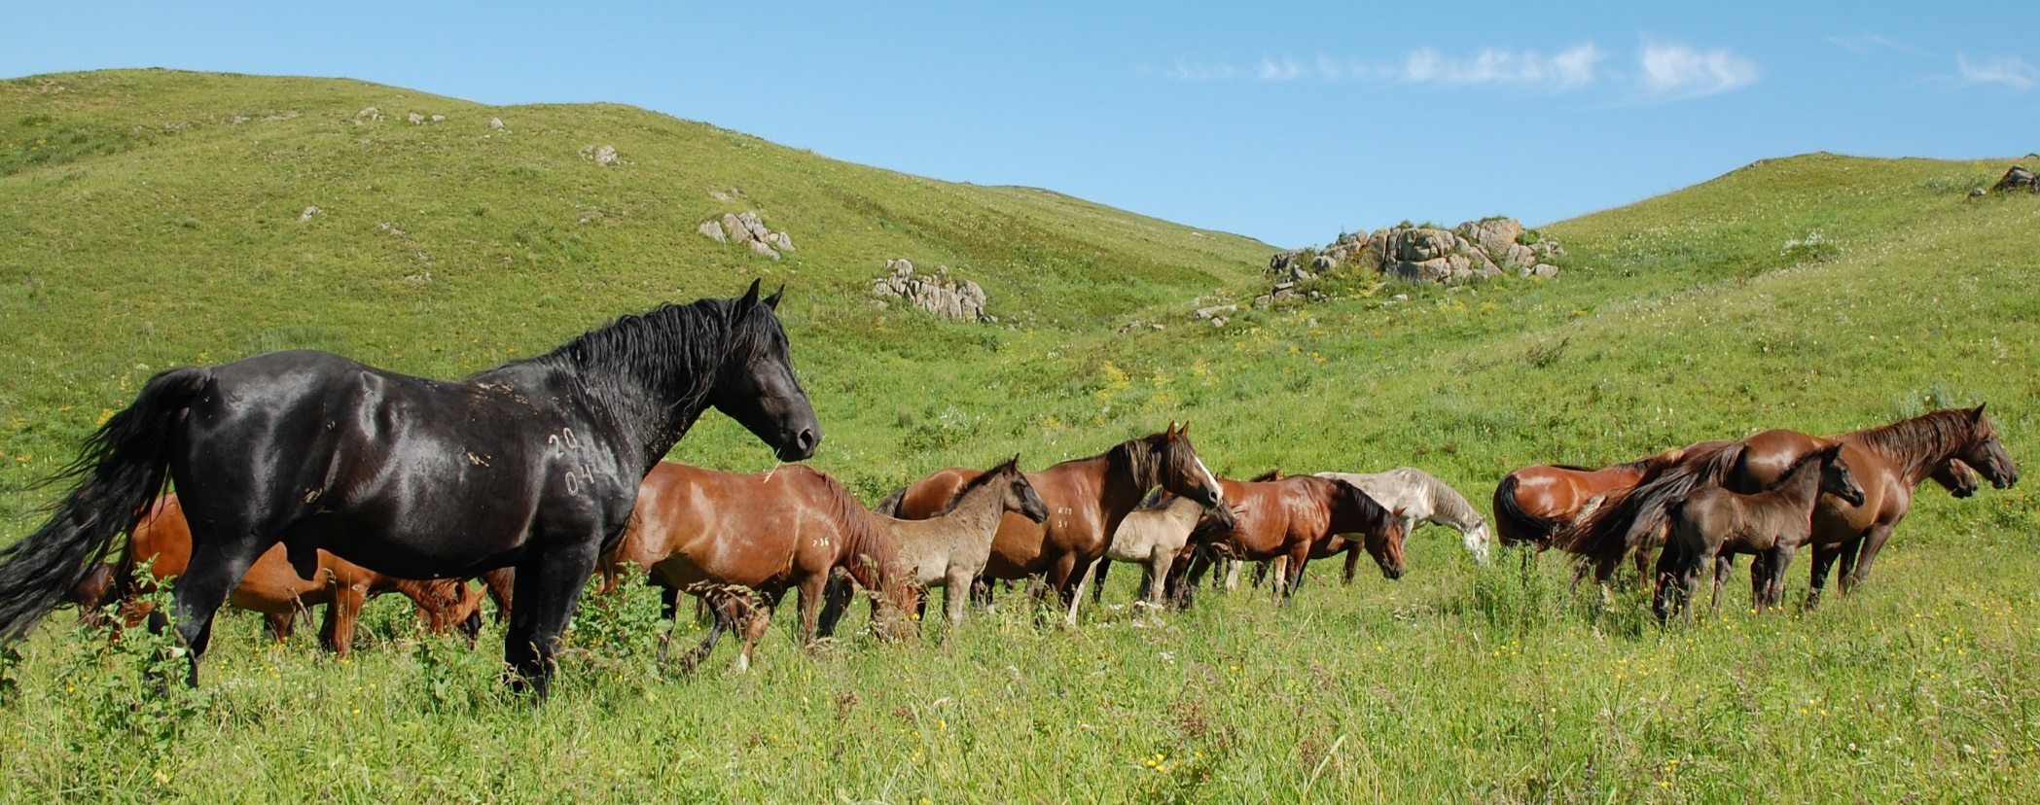
Табунное коневодство
1. Формы табунного коневодства
2. Биологические особенности табунных лошадей
3. Содержание табунных лошадей в разные сезоны
4. Постройки и сооружения табунных хозяйств

Slide 2
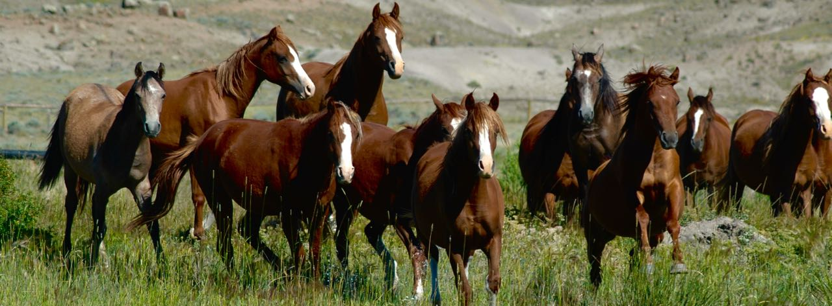
Особенность табунного коневодства заключается
в круглогодовом содержании лошадей на естественных пастбищах
является дешевым способом производства и выращивания лошадей для убоя на мясо

Slide 3
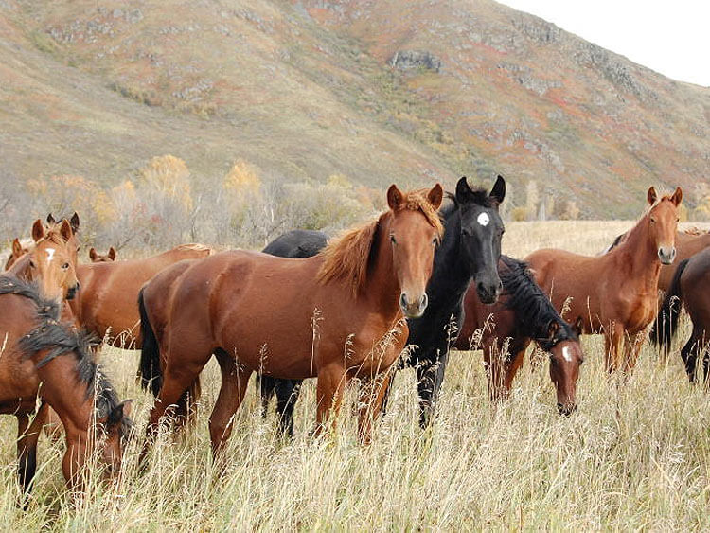
Крупными регионами табунного коневодства являются
Казахстан
Киргизстан
Таджикистан
Узбекистан
Якутия
Башкирия
Бурятия
Тува
Горно-Алтайская область
Хакасская область
Оренбургская область
Новосибирская область
Читинская область

Slide 4
*Табунное содержание лошадей основано на развитии и подержании инстинкта стадности
Формы содержания лошадей
круглогодовая пастбищная
культурно-табунная
конюшенно-пастбищная

Slide 5
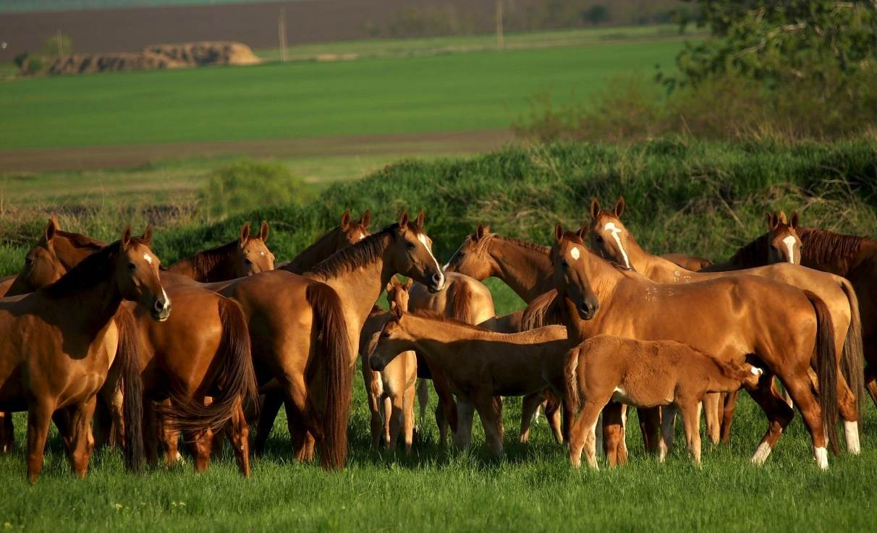
Круглогодовое пастбищное содержание
распространено в районах мясного и молочного коневодства
примитивная форма содержания лошадей (табуны не разделяют по полу и возрасту)
уход за лошадьми ограничивается сменой пастбищ, зооветеринарной обработкой и охраной
укрывают лошадей от непогоды в естественных затишах, образуемых оврагами, лесами, кустарником, зарослями камыша, горами, сопками
можно разводить только лошадей местных пород (башкирская, казахская, бурятская, якутская и др.)

Slide 6
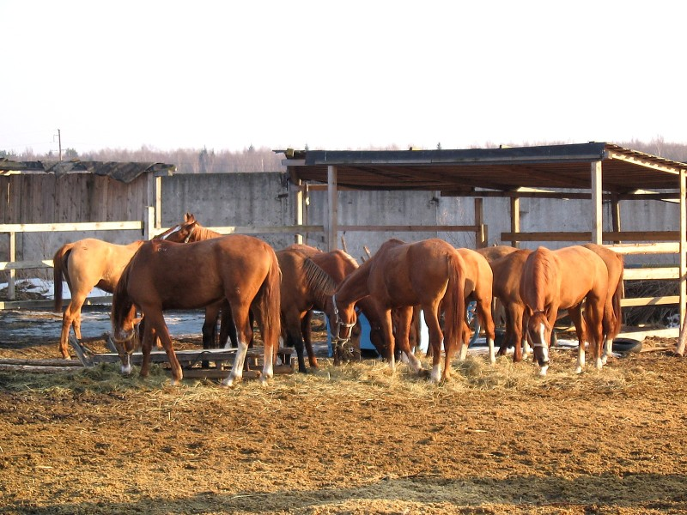
Конюшенно-пастбищное содержание
применяется для выращивания неплеменных и племенных лошадей
в благоприятные периоды года лошадей пасут, а зимой содержат в сараях и подкармливают сеном и концентратами

Slide 7
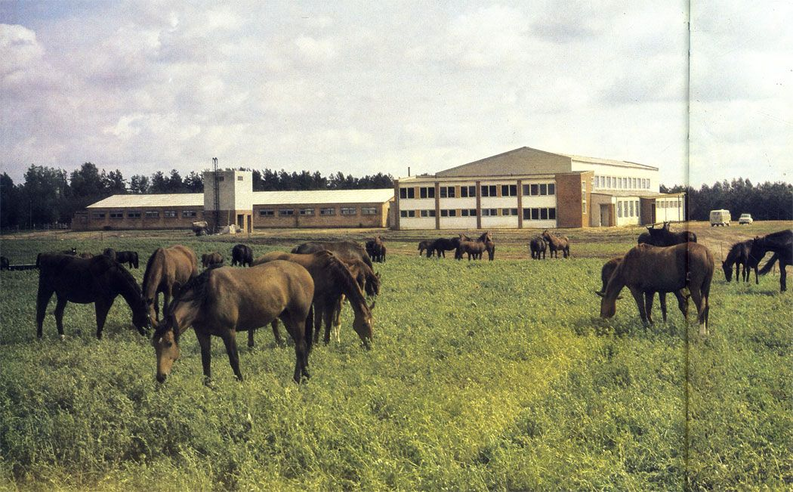
Культурно-табунная форма содержания
является наиболее прогрессивной
разработана в конных заводах Ростовской области в период с 1928 по 1935 г и применялась при создании отечественных пород лошадей буденновская, кустанайская и новокиргизская донской и кабардинской пород
отличается более серьезной заботой о кормлении лошадей и защитой их от неблагоприятных природных явлений

Slide 8
2. Биологические особенности табунных лошадей
Биологические особенности:
- крепкая конституция
- отличное здоровье
- высокая плодовитость
- сезонность размножения
- большая выносливость
- хорошая приспособленность к суровым условиям зоны обитания

Slide 9
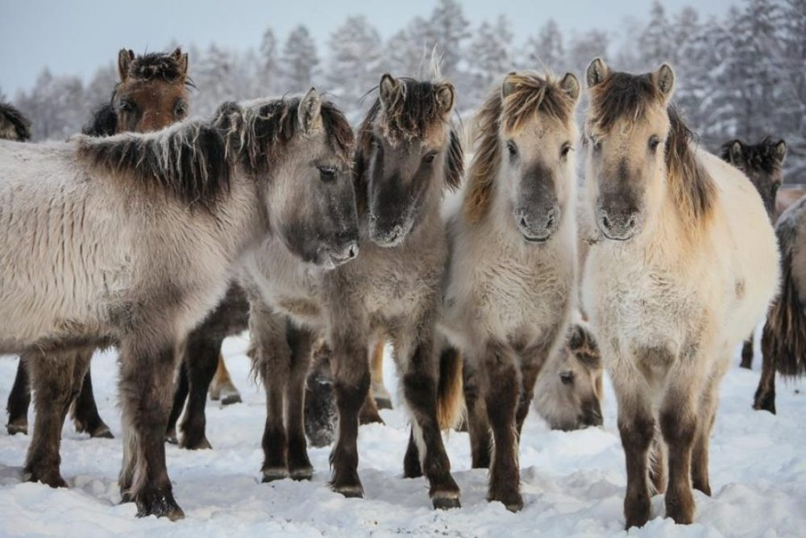
Особенности табунных лошадей
1. имеют толстую и плотную кожу, защищающую их в летную жару от перегрева, а зимой от переохлаждения
2. к зиме у них сильно отрастает волосяной покров, длина которого достигает 9-12 см и более.
3. способны к зимней пастьбе – тебеневке, они могут добывать траву из-под глубокого снега до 70 см.

Slide 10
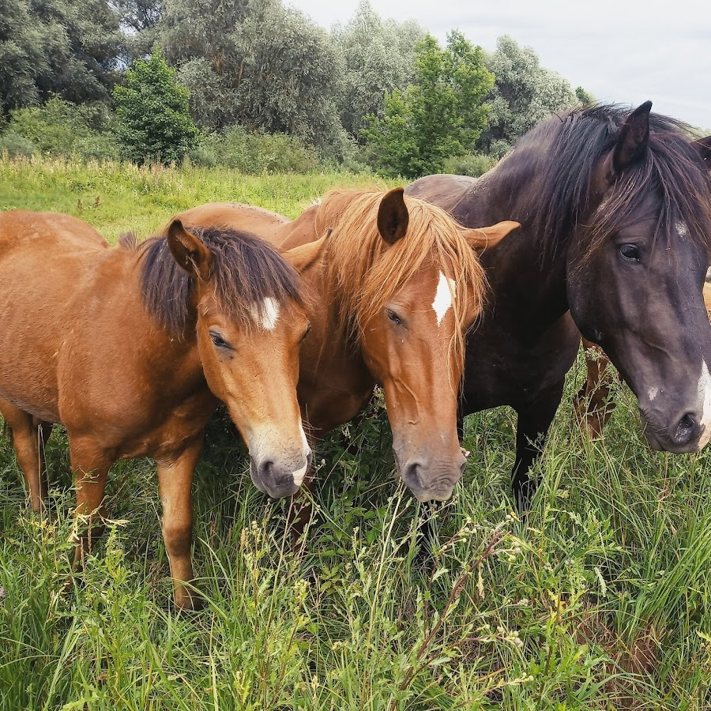
3. Приемы выращивания табунных лошадей
В технологию табунного коневодства входят
учет поголовья
таврение
формирование косяков и табунов
ловля лошадей
перегоны табунов на другие пастбища
организация водопоя
кастрация
бонитировка животных
огораживание пастбищ
нагул

Slide 11
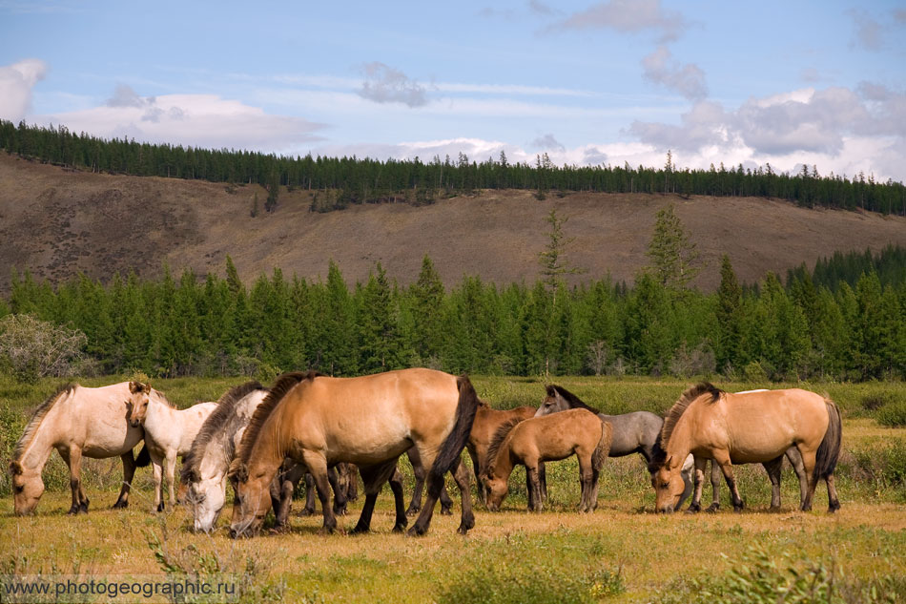
Первичный учет
является основой зоотехнических мероприятий

Slide 12
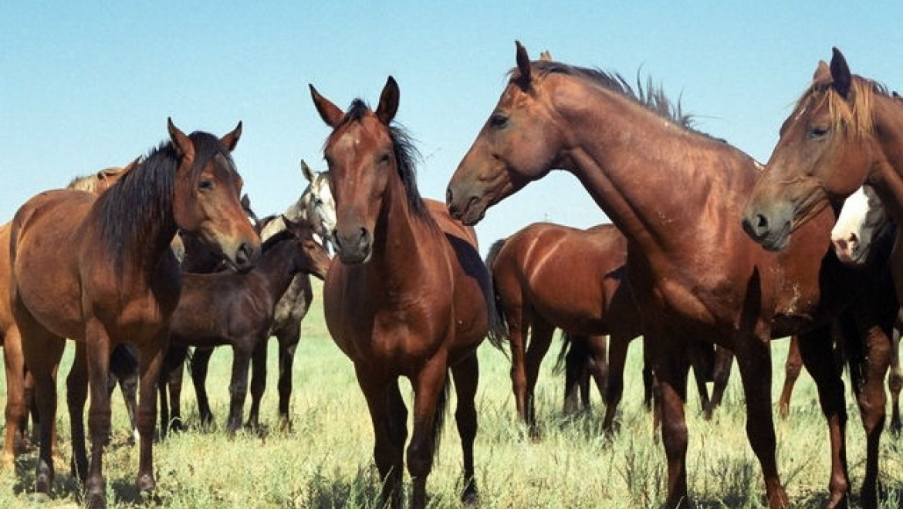
Старший табунщик должен иметь подробный инвентарный список лошадей табуна с указанием номера (тавро), клички, масти, примет и происхождения каждой особи.

Slide 13
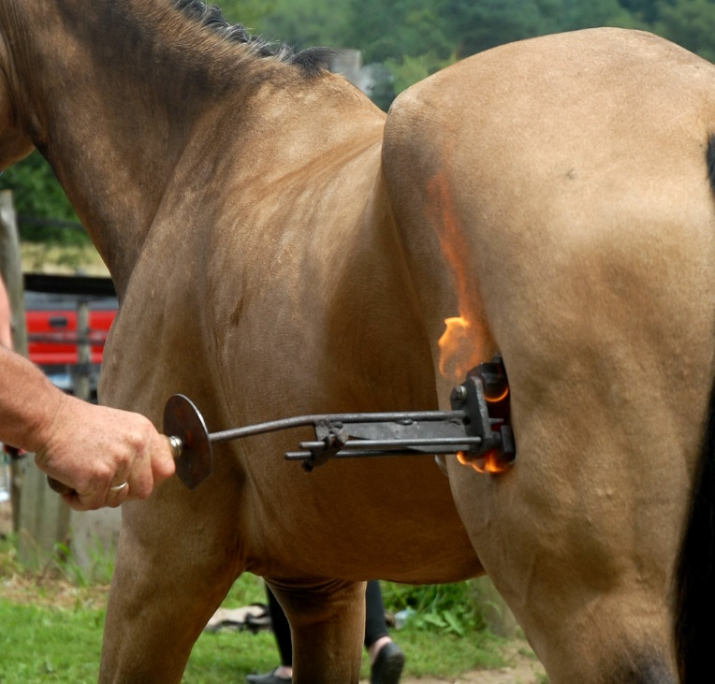
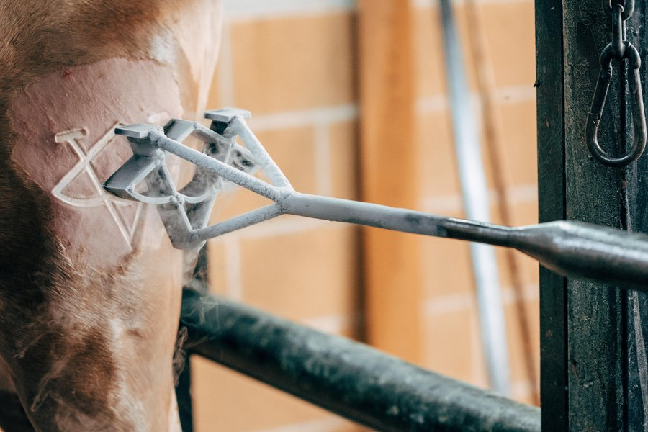
Таврение является необходимым мероприятием в коневодстве.
Два способа таврения лошадей
горячий
холодный

Slide 14
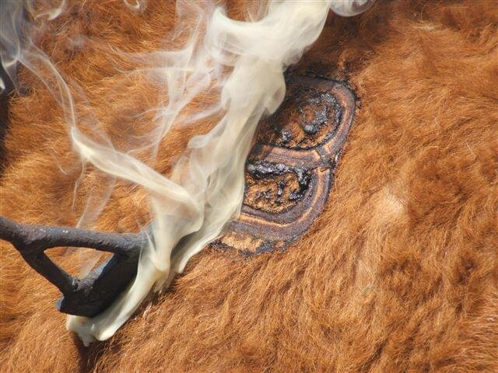
Горячий способ таврения
накладывание на поверхность кожи лошади на 2-4 с металлических тавр, раскаленных до 600-650 0С
возникает сильный ожог
на месте таврения вырастают волосы черного цвета

Slide 15
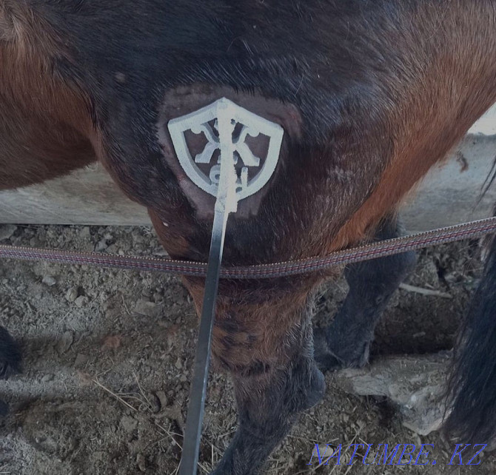
Холодное таврение
накладывание на кожу лошади металлических цифр, охлажденных в жидком азоте до температуры -196 или в твердой углекислоте (сухой лед) в смеси со спиртом (до -79)

Slide 16
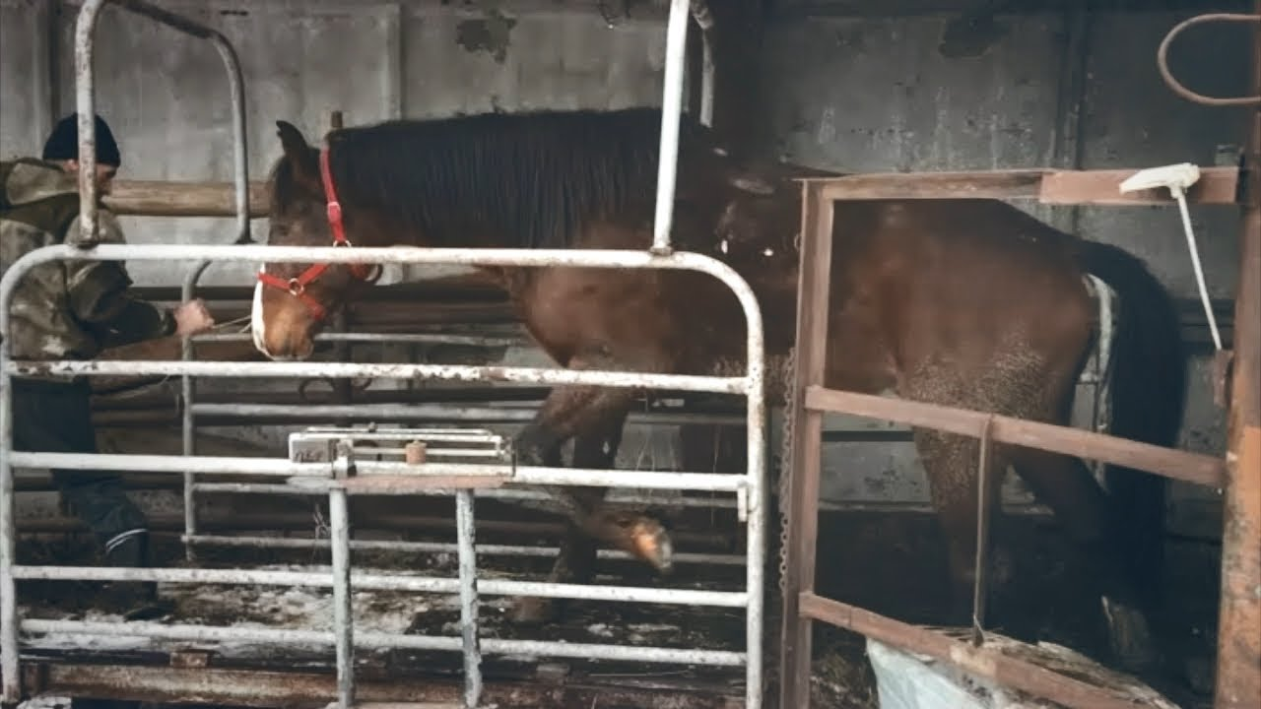
Лошадь таврят с левой стороны,
предварительно зафиксировав ее в раскольной клетке

Slide 17
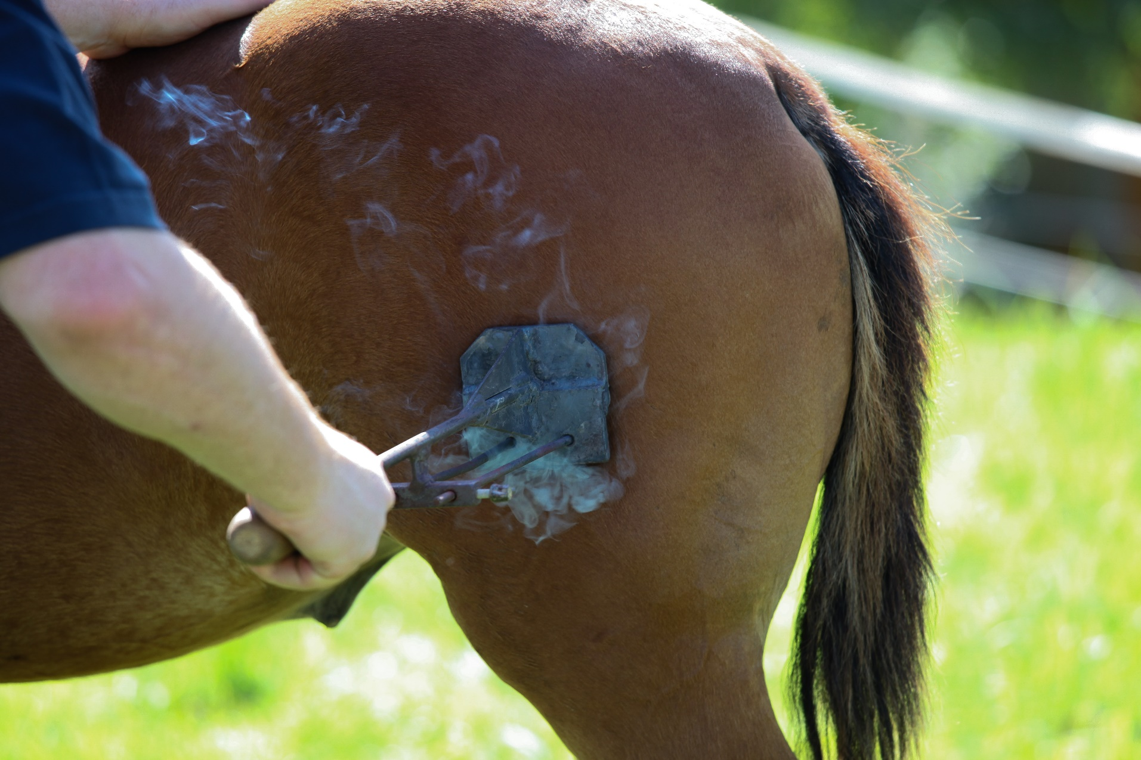
Две последние цифры рождения и эмблему хозяйства ставят на бедре (выше коленной чашки)

Slide 18
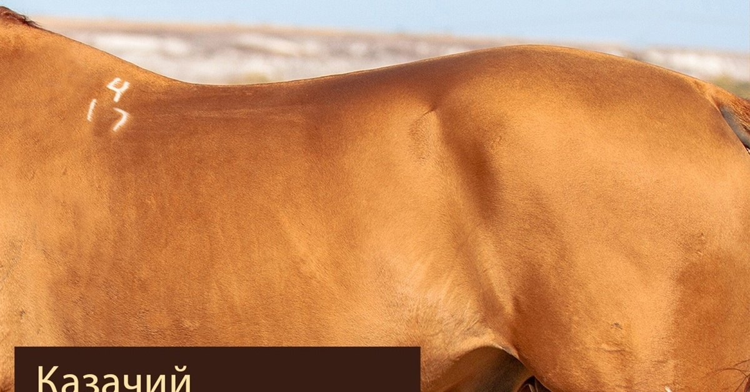
Инвентарный номер – на лопатке, несколько ниже и сзади плечелопаточного сочленения

Slide 19
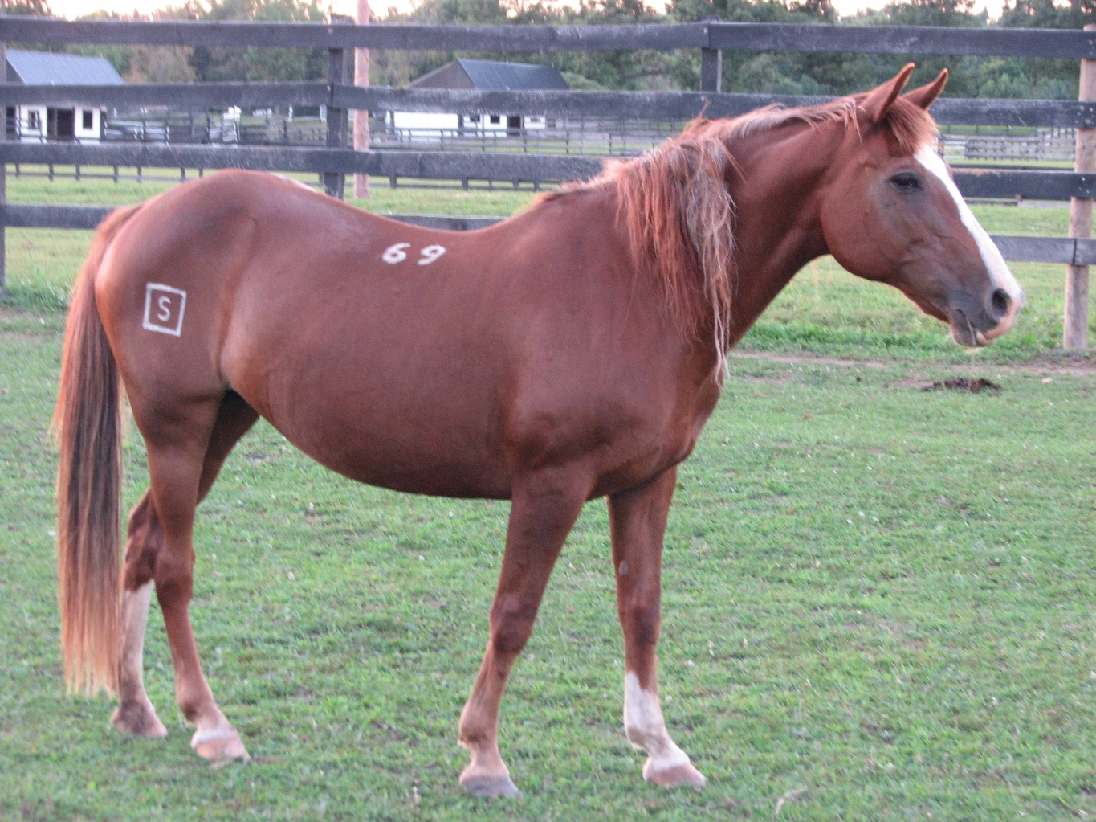
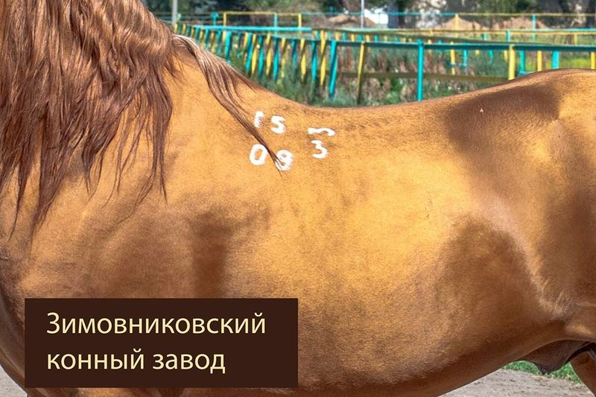
Эмблему хозяйства размещают вверху,
а цифры года рождения – внизу

Slide 20
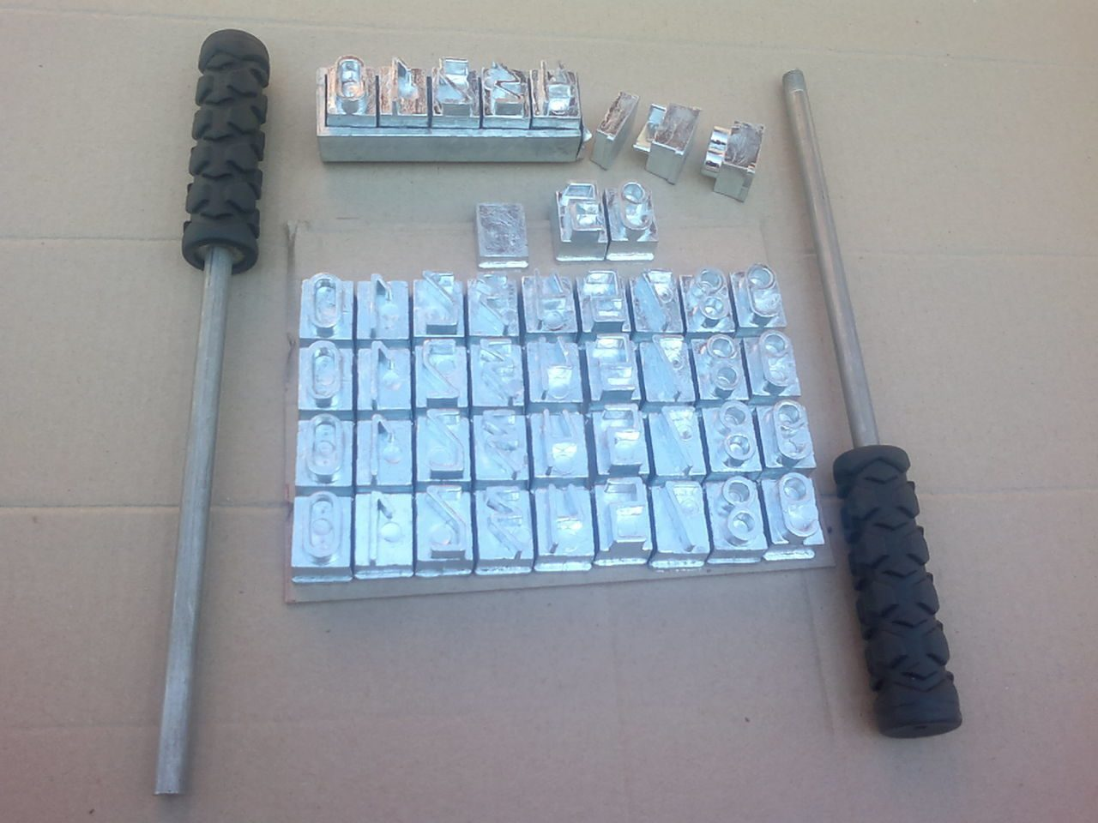
Для таврения используют приборы марки ПТЖ-3 и ПТЖ-4
Матрицу с набором цифр опускают в термос с жидким азотом на 2-3 мин.
Охлажденное тавро выдерживают 20-40 с.

Slide 21
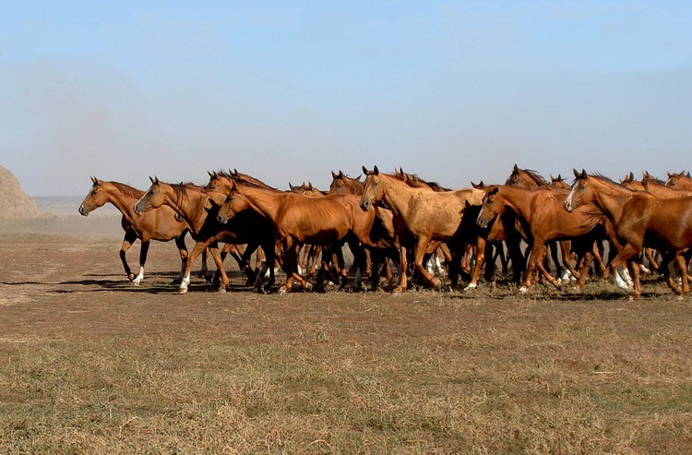
Формирование табунов
1. Табуны формируют по полу и возрасту.
2. Размеры табунов:
В племенных хозяйствах:
маточных – 100-150 голов,
молодняка – 120-150
жеребцов-производителей – 20-50 голов.
В хозяйствах мясного направления, имеющих равнинный рельеф пастбищ создают табуны из 200-400 кобыл с приплодом;
в горной местности обычная численность табунов 100-150 маток с молодняком.

Slide 22
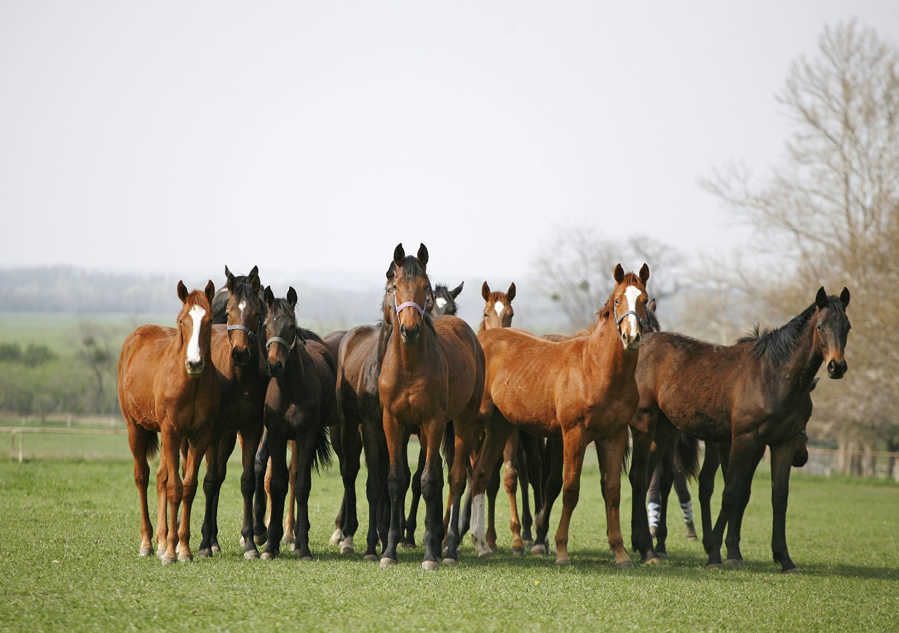
Формирование косяков
Осуществляют на период случной кампании.
Комплектуют с учетом породности, типа, бонитировочного класса кобыл и жеребцов.
На одного жеребца-производителя 3-4 лет в косяке должно приходиться 10-15 кобыл, полновозрастных – 25-30, старше 16 лет – 15-20 кобыл.

Slide 23
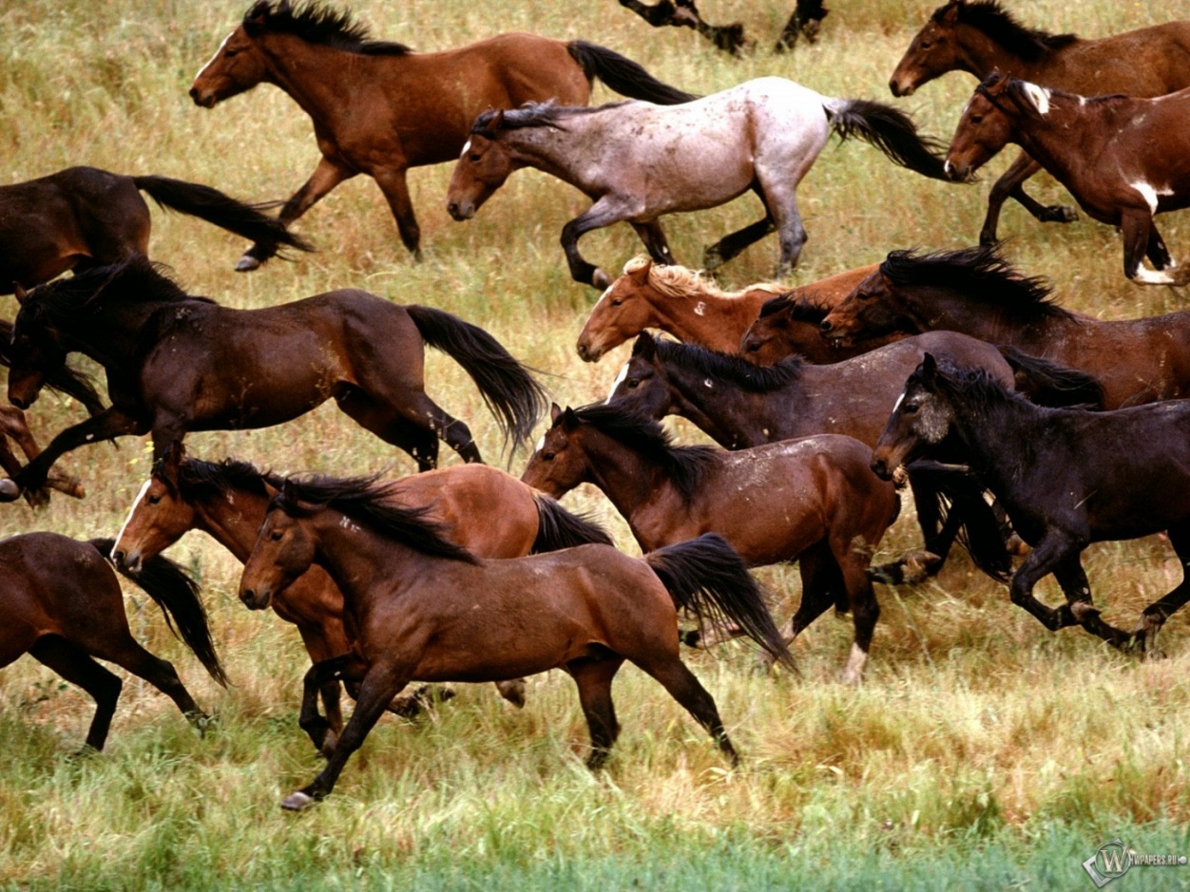
Перегоны табунов.
1. При организации перегонов выбирают наиболее удобный маршрут движения, предусматривая места отдыха, пастьбы и водопоя.
2. Табуны перегоняют только шагом со средней скоростью движения 4-6 км в час. Через 10-15 км желательно предоставлять лошадям отдых для пастьбы.

Slide 24
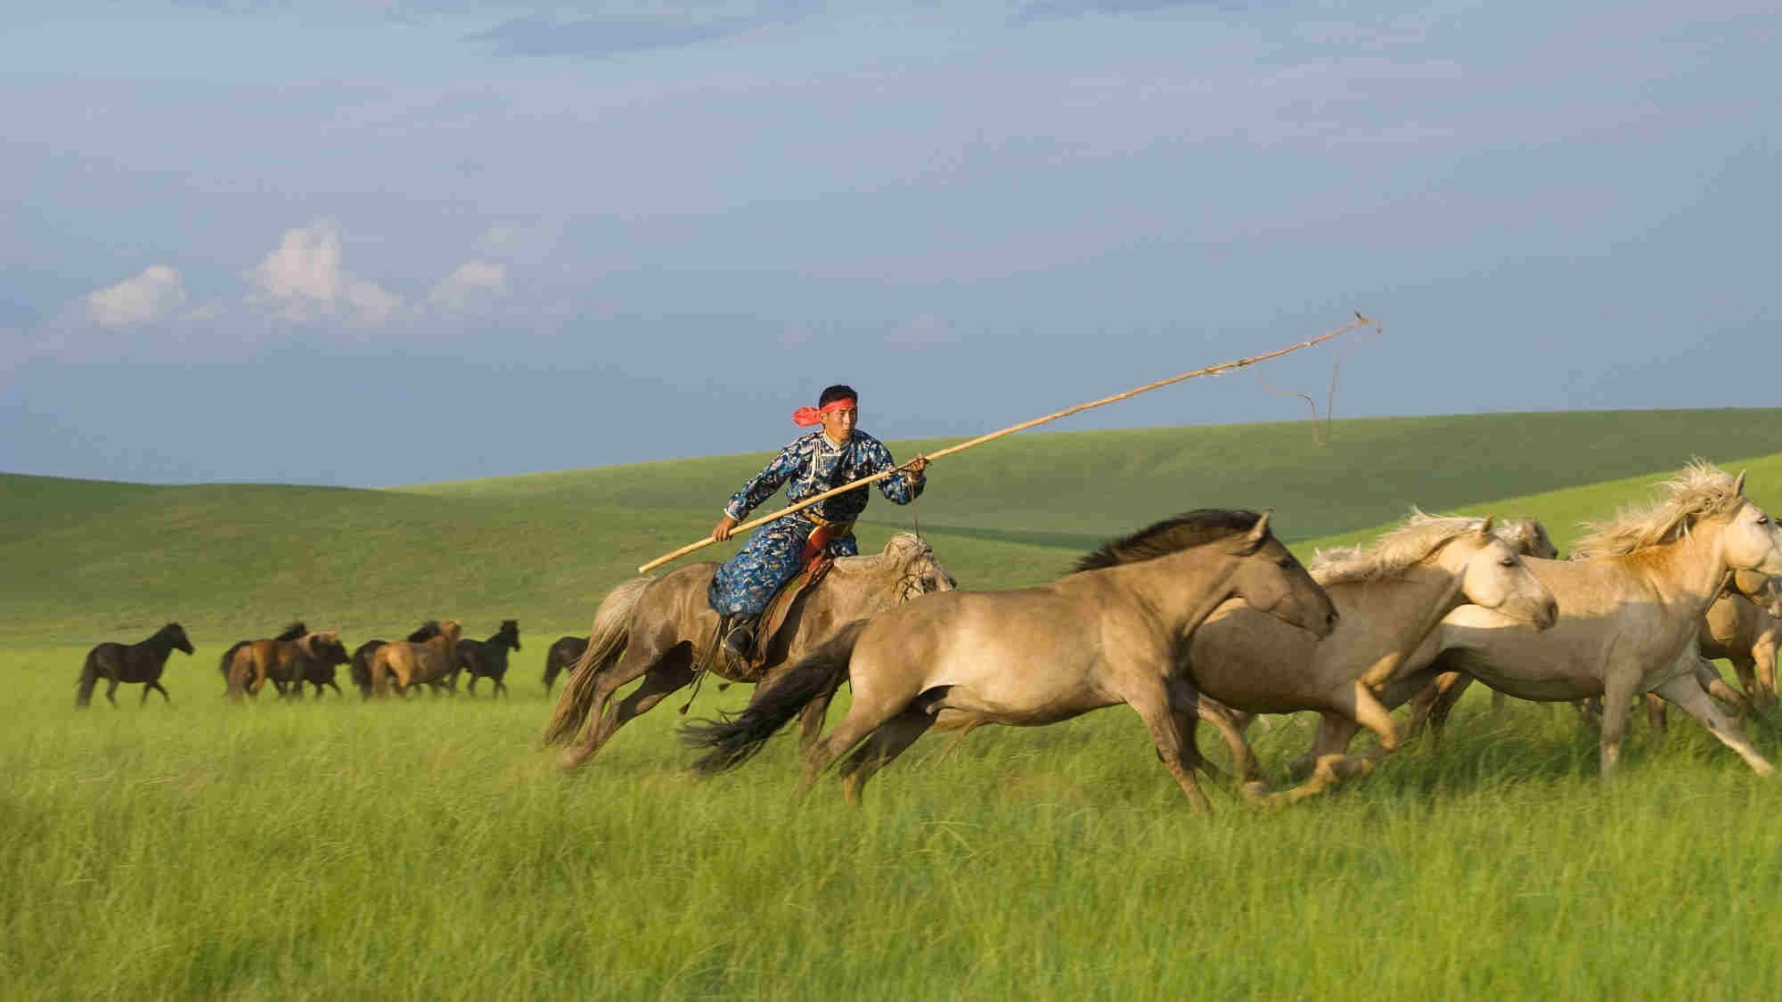
Ловля лошадей производится
арканом
укрюком
пропусканием через раскол

Slide 25
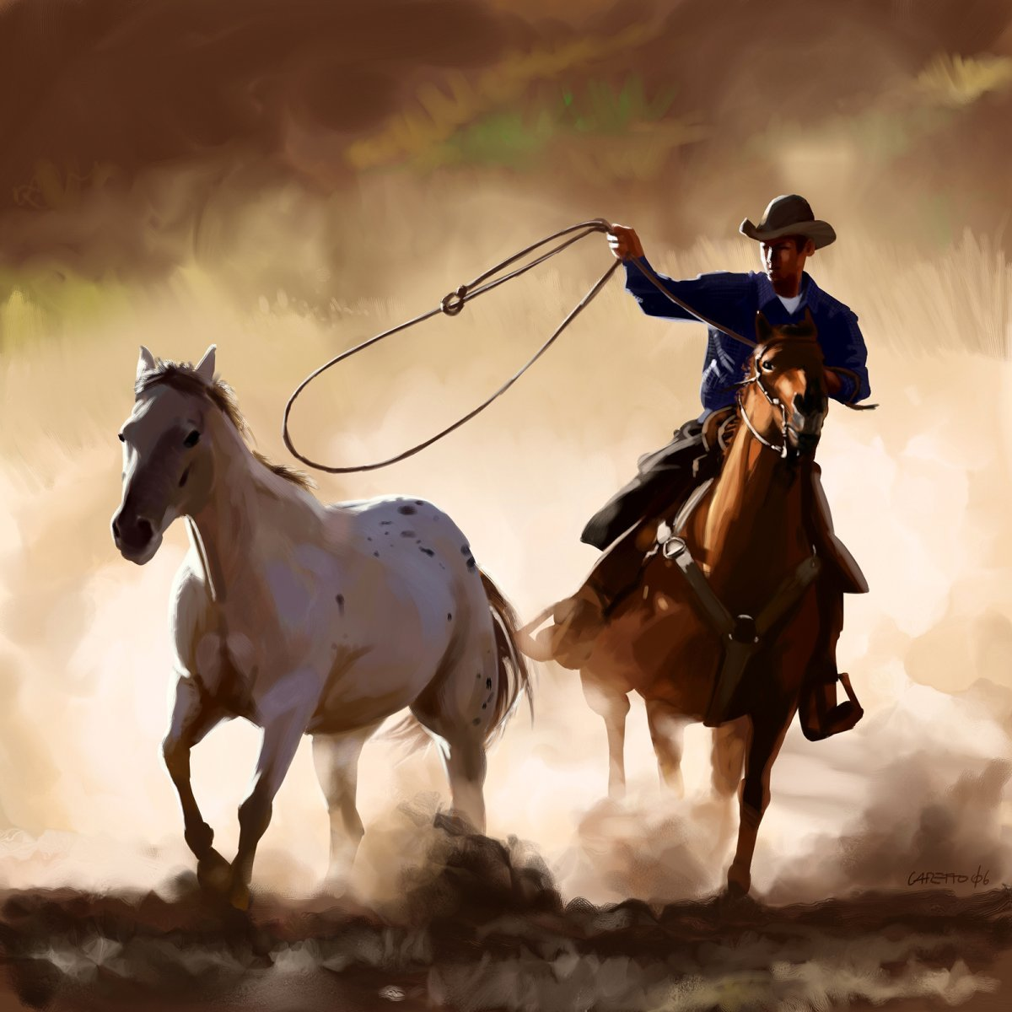
Ловля лошадей арканом *табунщик верхом на лошади на скаку набрасывает ей на шею петлю аркана

Slide 26
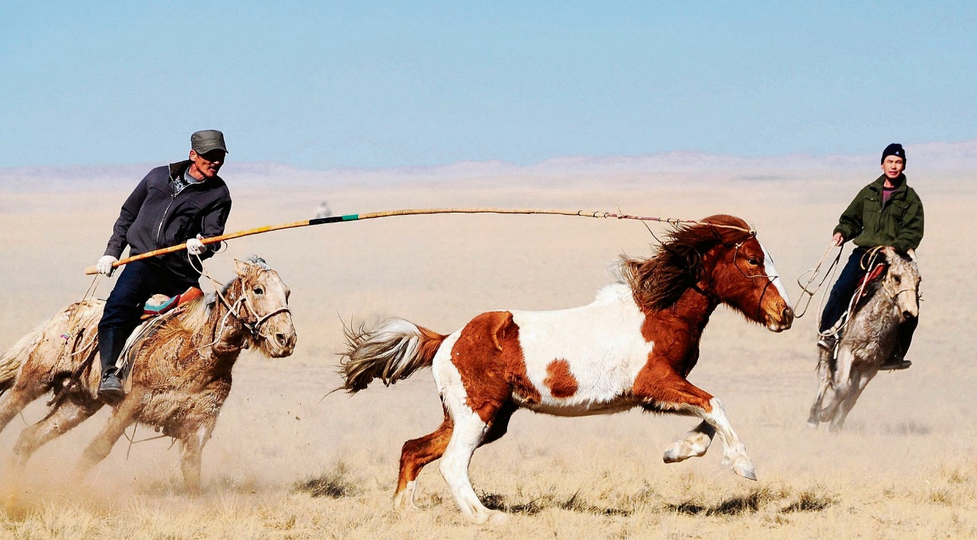
Ловли укрюком
– длинная (6-8 м) жердь с веревочным кольцом-петлей на конце
Табунщик накидывает петлю укрюка на шею лошади. Накинутая петля вращательным движением укрюка затягивается, подавляя сопротивление пойманной лошади.

Slide 27
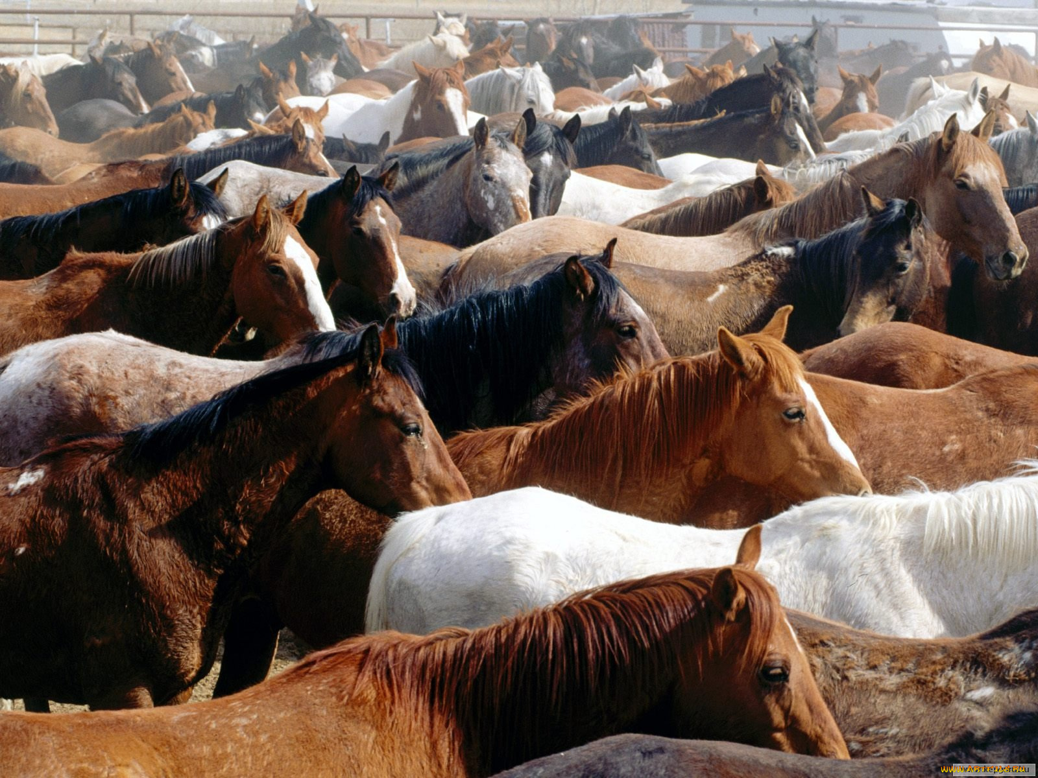
Откорм и нагул лошадей

Slide 28
Откорм лошадей производится с целью
улучшения их упитанности и убойных кондиций
Основная задача откорма – получение высоких среднесуточных приростов живой массы
Рациональная организация откорма позволяет получать 800-1000 г среднесуточного прироста живой массы при расходе 6,5-10 кормовых единиц на 1 кг прироста

Slide 29
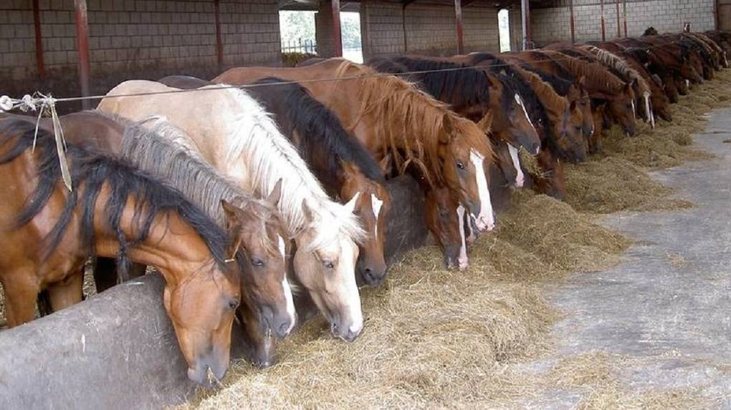
Основные корма, используемые при откорме лошадей:
Концентраты
Сено
Сенаж
Силос
Жом
Картофель
Барда
Откорм лошадей длится 35-60 дней

Slide 30
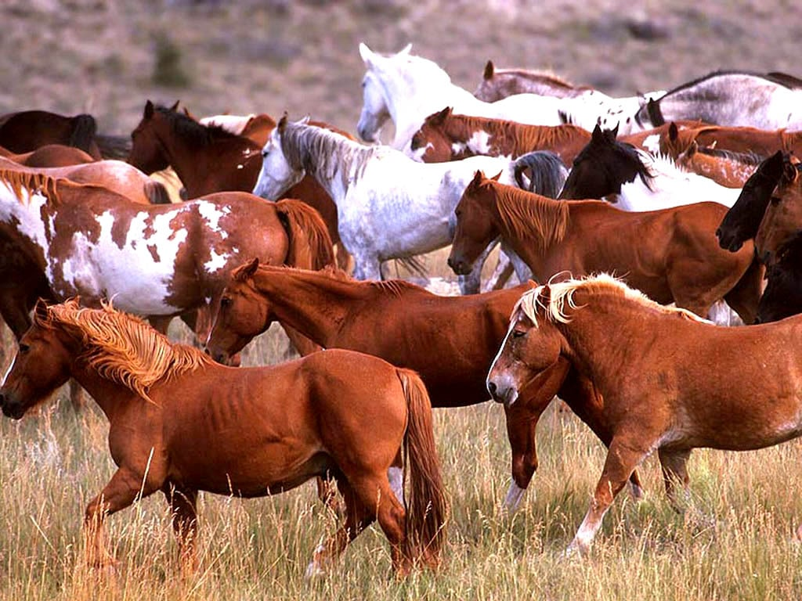
Нагул
в основном практикуется в табунном коневодстве
в зоне сухих степей, полупустынь и пустынь нагул лошадей проводят осенью и весной, а в горных районах – летом.
Весной сдают на мясо взрослых лошадей (средний возраст выбраковки 13-14 лет), осенью – молодняк 1-2 лет и частично взрослых лошадей, выбракованных перед зимовкой.

Slide 31
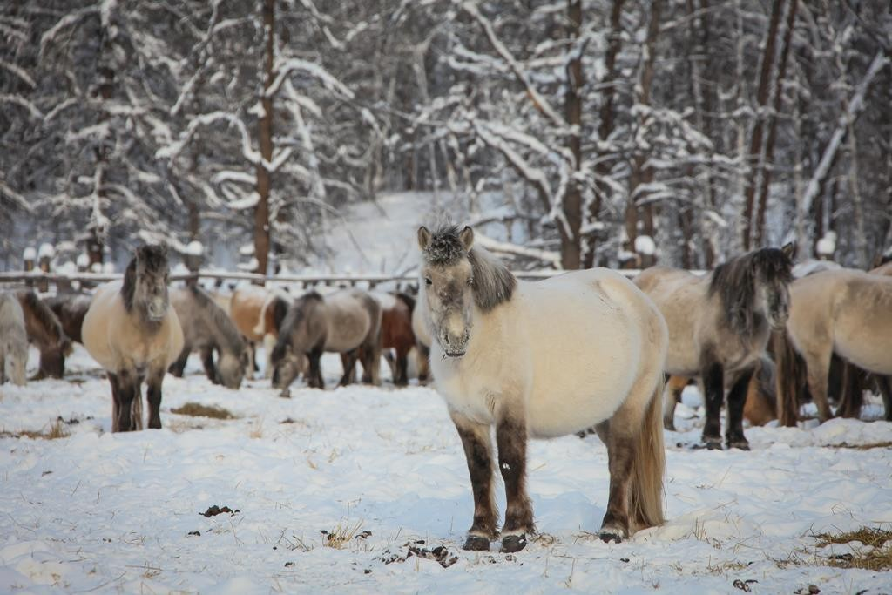
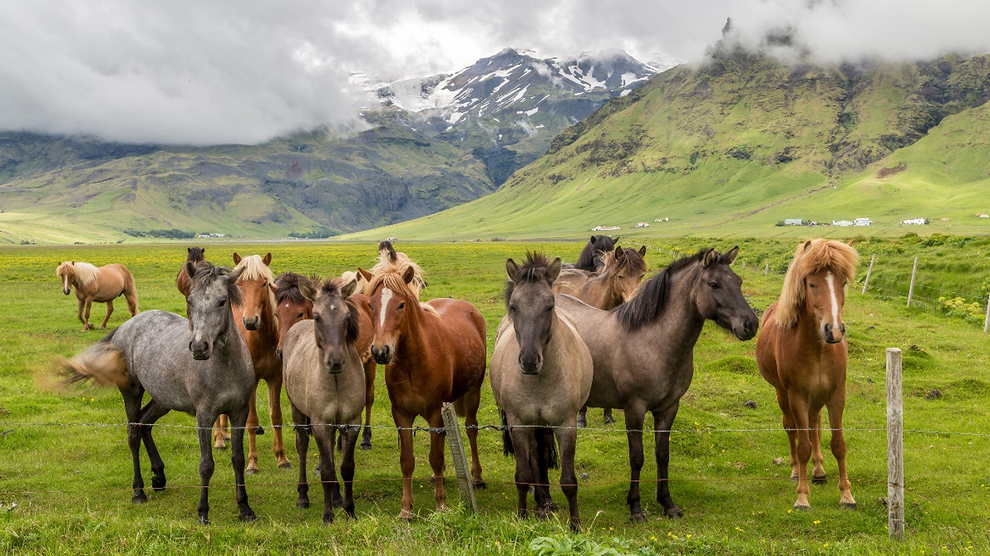
Пример
1) В Якутии в основном заканчивают нагул осенью и убивают на мясо 5-6 месячный молодняк, дальнейшее содержание экономически невыгодно.
2) Большие перспективы имеет метод содержания лошадей на огороженных пастбищах.
Затраты труда на 1 ц конины ниже в 4 раза

Slide 32
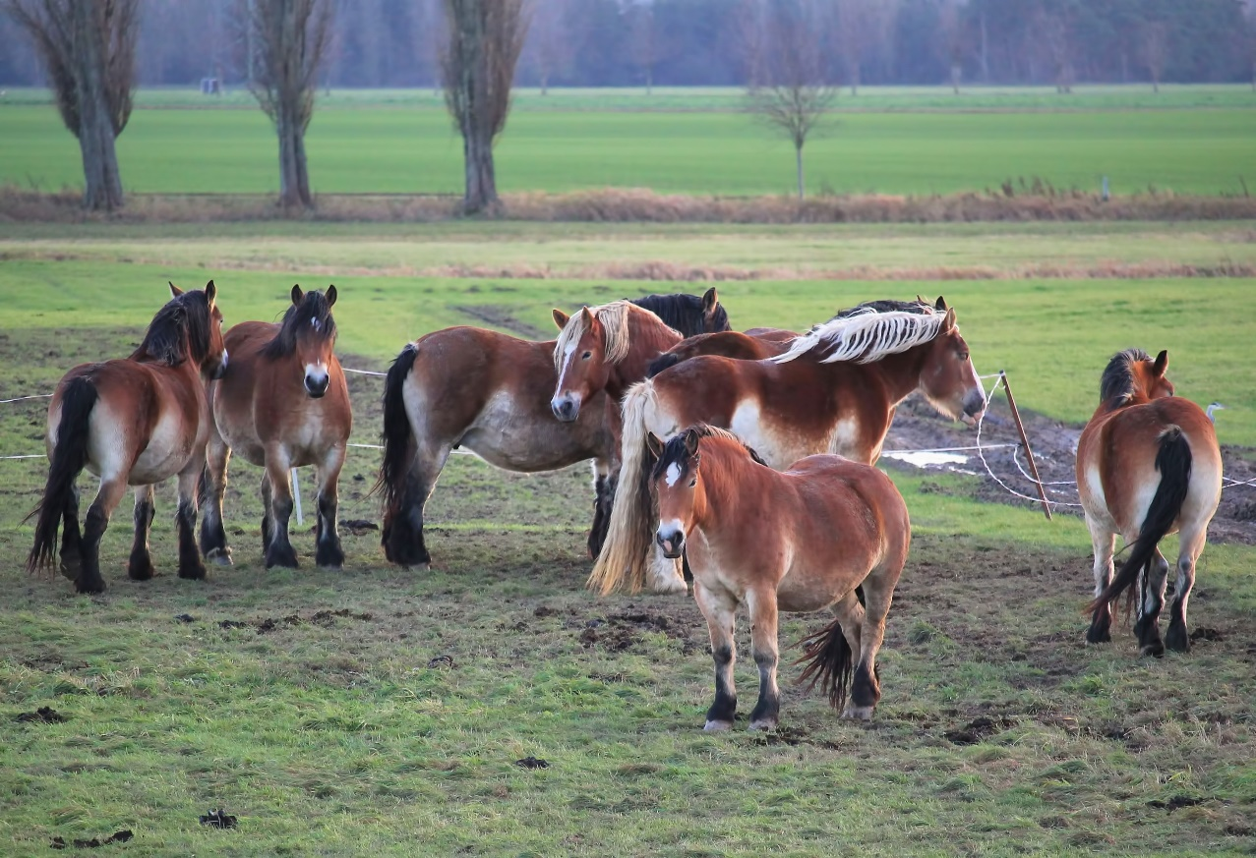
Основные элементы культурно-табунного содержания лошадей
отъем жеребят от матерей
обтяжка и выдержка молодняка
уход за копытами, гривой и хвостом

Slide 33
Отъем жеребят
проводят осенью в 7-9-месячном возрасте
  на коневодческих фермах мясного направления отъем жеребят не производят, а молодняк реализуют на мясо из общих табунов в возрасте 1-2 года
на товарных фермах Якутии жеребят отнимают от матерей в возрасте 6-8 месяцев и сдают на мясо

Slide 34
Обтяжка молодняка
Приучение молодняка к недоуздку, ловле арканом или укрюком называется обтяжкой.
В племенных хозяйствах к обтяжке приступают осенью, после отъема жеребят от матерей
В неплеменных – молодняк обтягивают перед реализацией

Slide 35
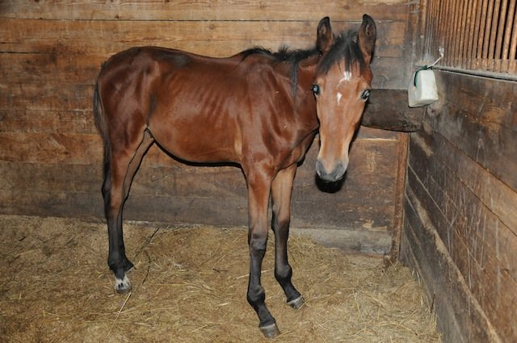
Обтяжку молодняка проводят в специально оборудованных сараях или базах
С первого дня обтяжки жеребят приучают к чистке соломенным жгутом, хождению в поводу (на водопой),
осмотру и расчистке копыт.
На 7-й день
обтяжку заканчивают

Slide 36
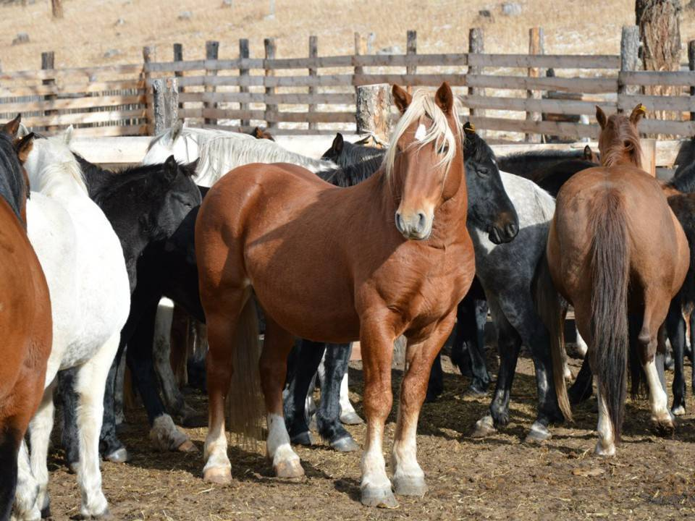
«Выдержка» молодняка
заключается в окончательном приучении к обслуживающему персоналу, к заездке и работе

Slide 37
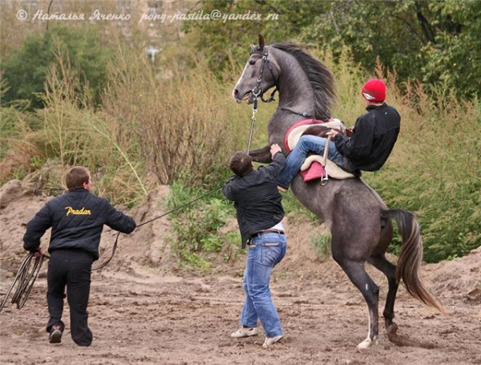
Табунный молодняк приучают к заездке в основном под седлом

Slide 38
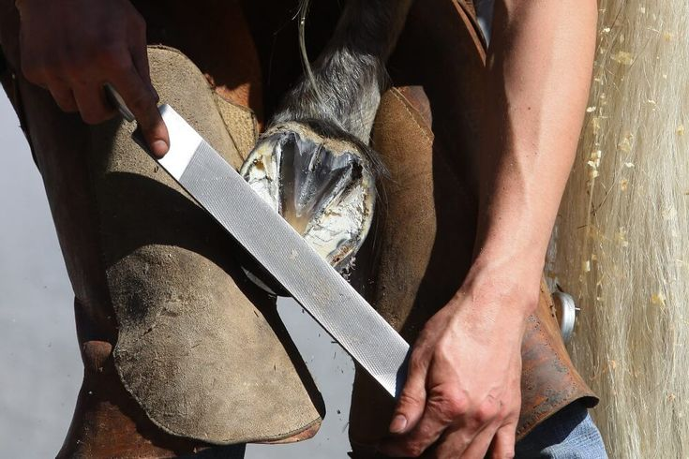
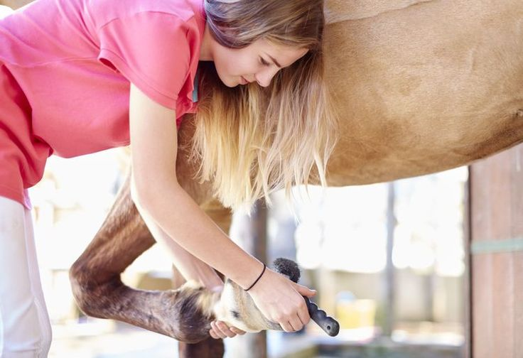
Уход за копытами, гривой и хвостом лошади
В племенном коневодстве расчистку копыт заменяют их обрубкой, которую проводят в обязательном порядке 2 раза в год: весной и осенью.

Slide 39
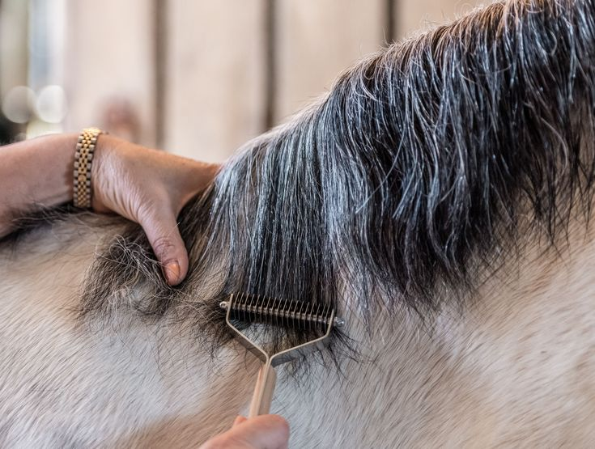
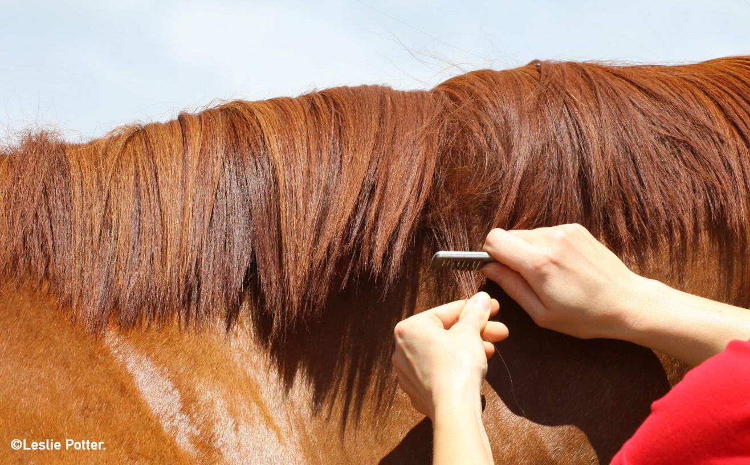
*Гривы и хвосты приводят в порядок, расчесывая их острым ножом и удаляя свалявшийся волос.
*Длинную гриву укорачивают, а хвосты обрезают выше путового сустава.

Slide 40
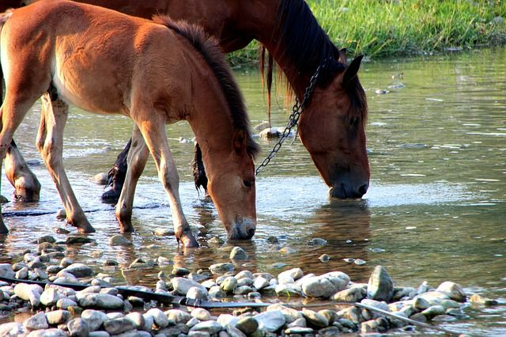
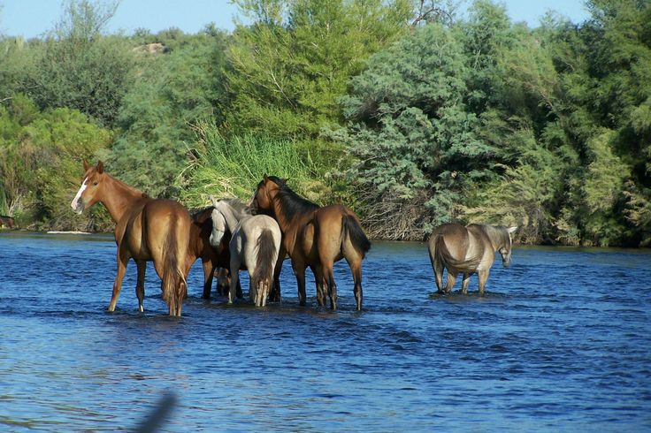
Источником воды для табунных лошадей могут быть естественные водоемы – реки, озера, ручьи, а также разных систем колодцы и скважины.

